Slide 1


CHATBOT
Abschlusspräsentation
Robin Jung | Lucas Rosales Knuth

Slide 2
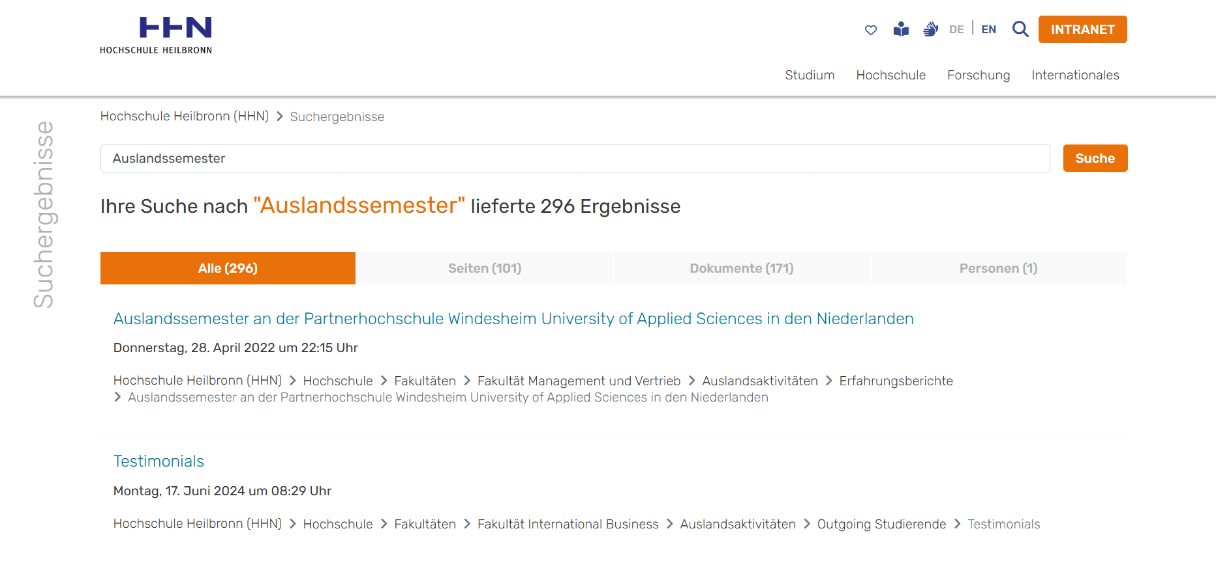
Recap
Notes:
Die HHN-Website enthält sehr viele Informationen (Studiengänge, Fristen, Prüfungen, Veranstaltungen).
Studierende, Bewerber & Mitarbeiter müssen oft lange suchen.
Suchfunktion liefert oft unpräzise Ergebnisse.

Slide 3
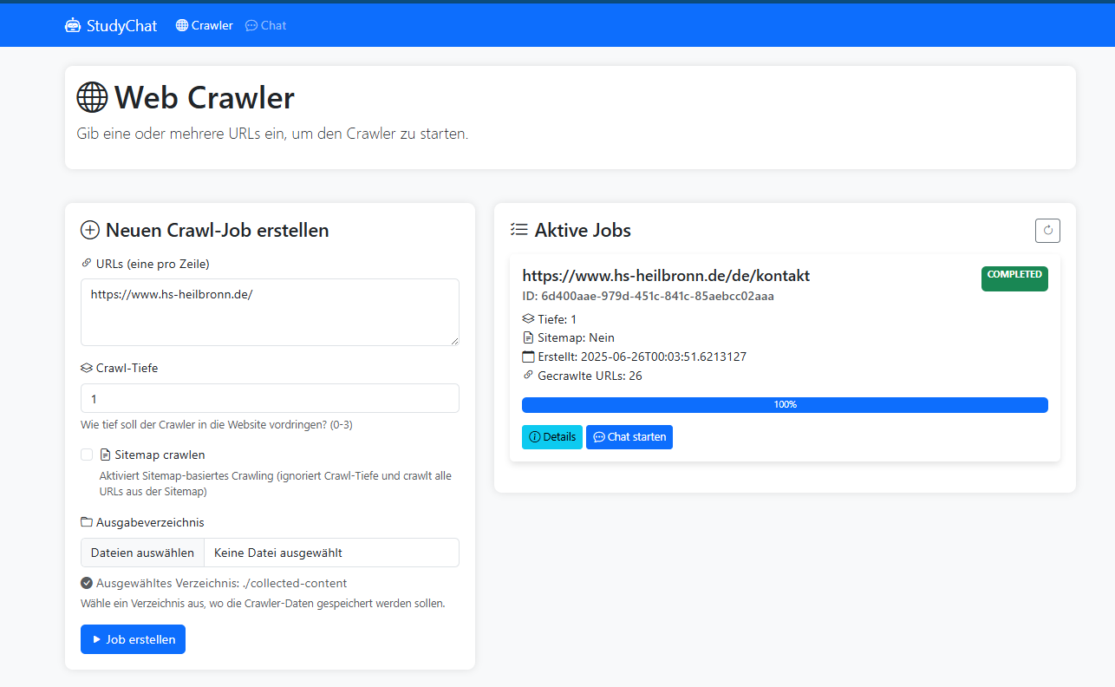
Live-Demonstration…
Notes:
Die HHN-Website enthält sehr viele Informationen (Studiengänge, Fristen, Prüfungen, Veranstaltungen).
Studierende, Bewerber & Mitarbeiter müssen oft lange suchen.
Suchfunktion liefert oft unpräzise Ergebnisse.

Slide 4
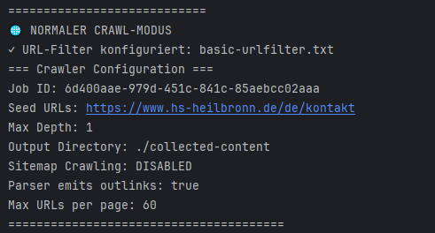
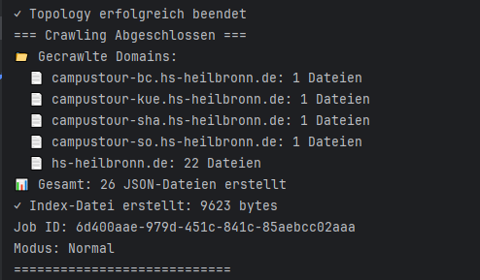
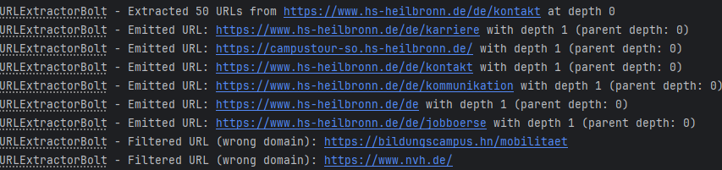
Logs Crawl-Vorgang
Notes:
Hier ein paar Ausschnitte aus dem log während des Crawlvorgang
1. Erfolgreiche Initialisierung eines Crawl-Vorgangs mit dem normalen rekursiven Modus
2. Hier sehen wir wie Unterseiten von einer Seite identifiziert und in die Topology übernommen werden
3. Abschluss-Bericht: Wie viele json dateien wurden für welche base-urls erstellt + index-Datei

Slide 5
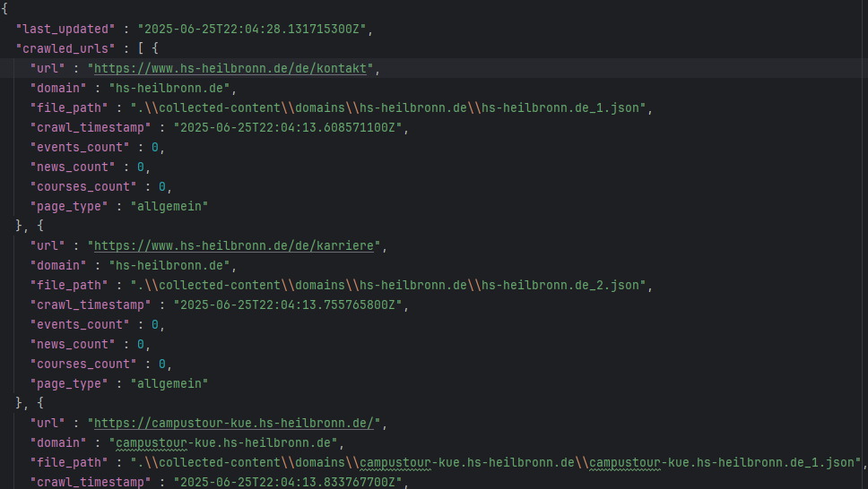
Index-HTML.json
Notes:
Index-HTML existiert nur 1 mal im ganzen Projekt
Enthält Informationen darüber wann der letzte Crawlvorgang war
Und hält eine Auflistung von allen “jemals” gecrawlten URLs
Die events_count usw sind noch artefakte von alten Versuchen die sich nicht durchgesetzt haben
Exakter Timestamp der Speicherung der URL
Und Speicherort der ausführlichen json der URL

Slide 6
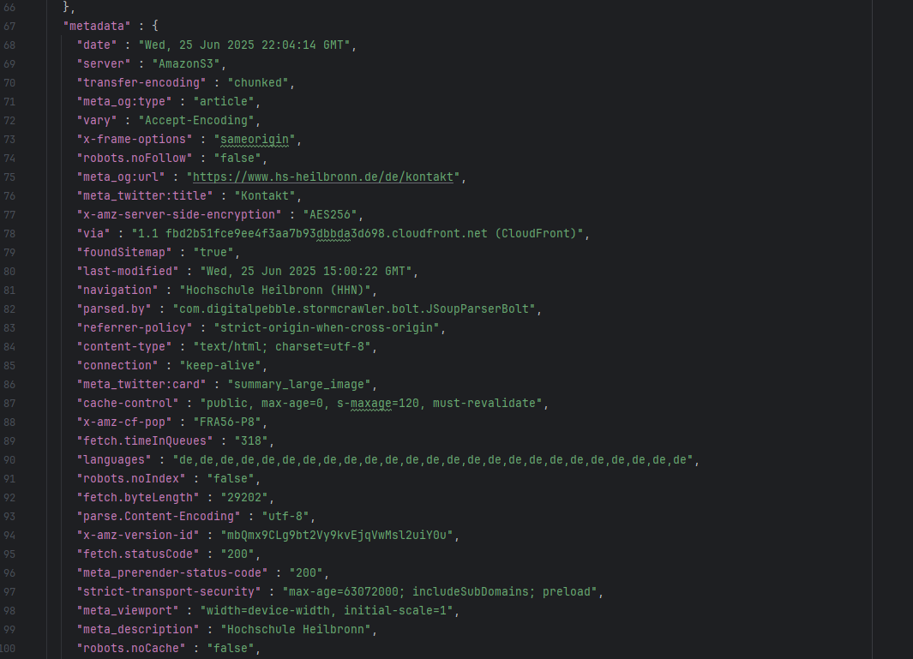
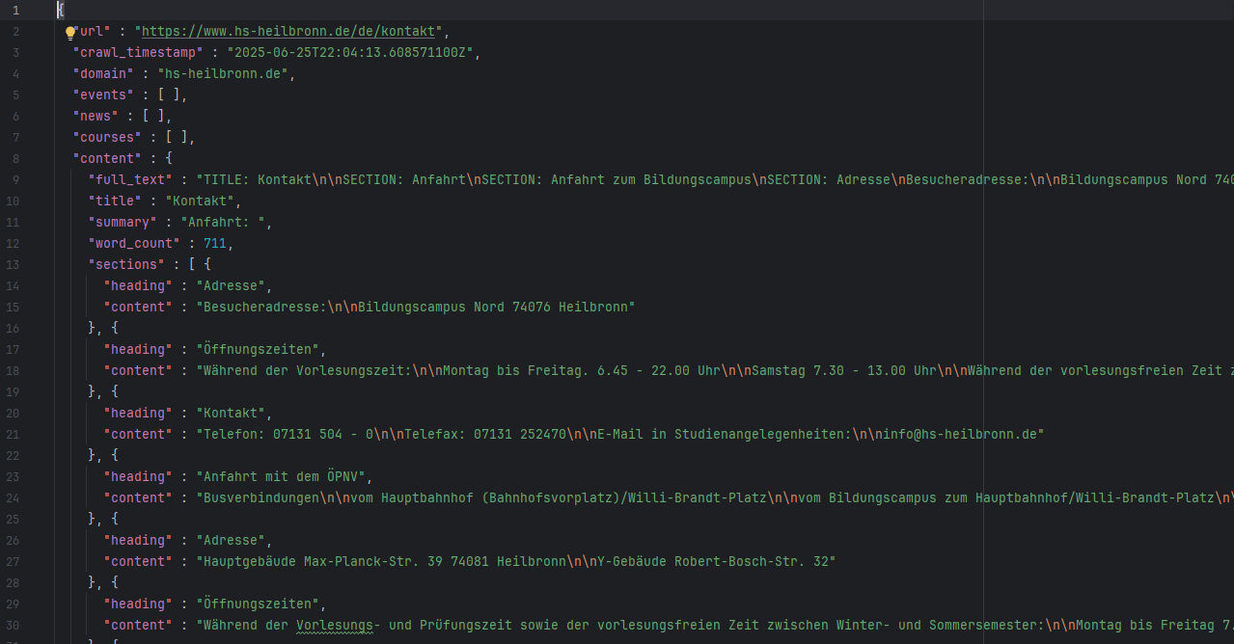
URL json
Notes:
Ausführliche Json der einzelnen URLs enthält alle wichtigen Informationen wie den internen Titel, den Inhalt, die Anzahl der Wörter und
[klick] Viele Metadaten...
Diese sind wichtig um dem RAG wichtige Informationen mitzuteilen und die URL in Kontext zu setzen

Slide 7
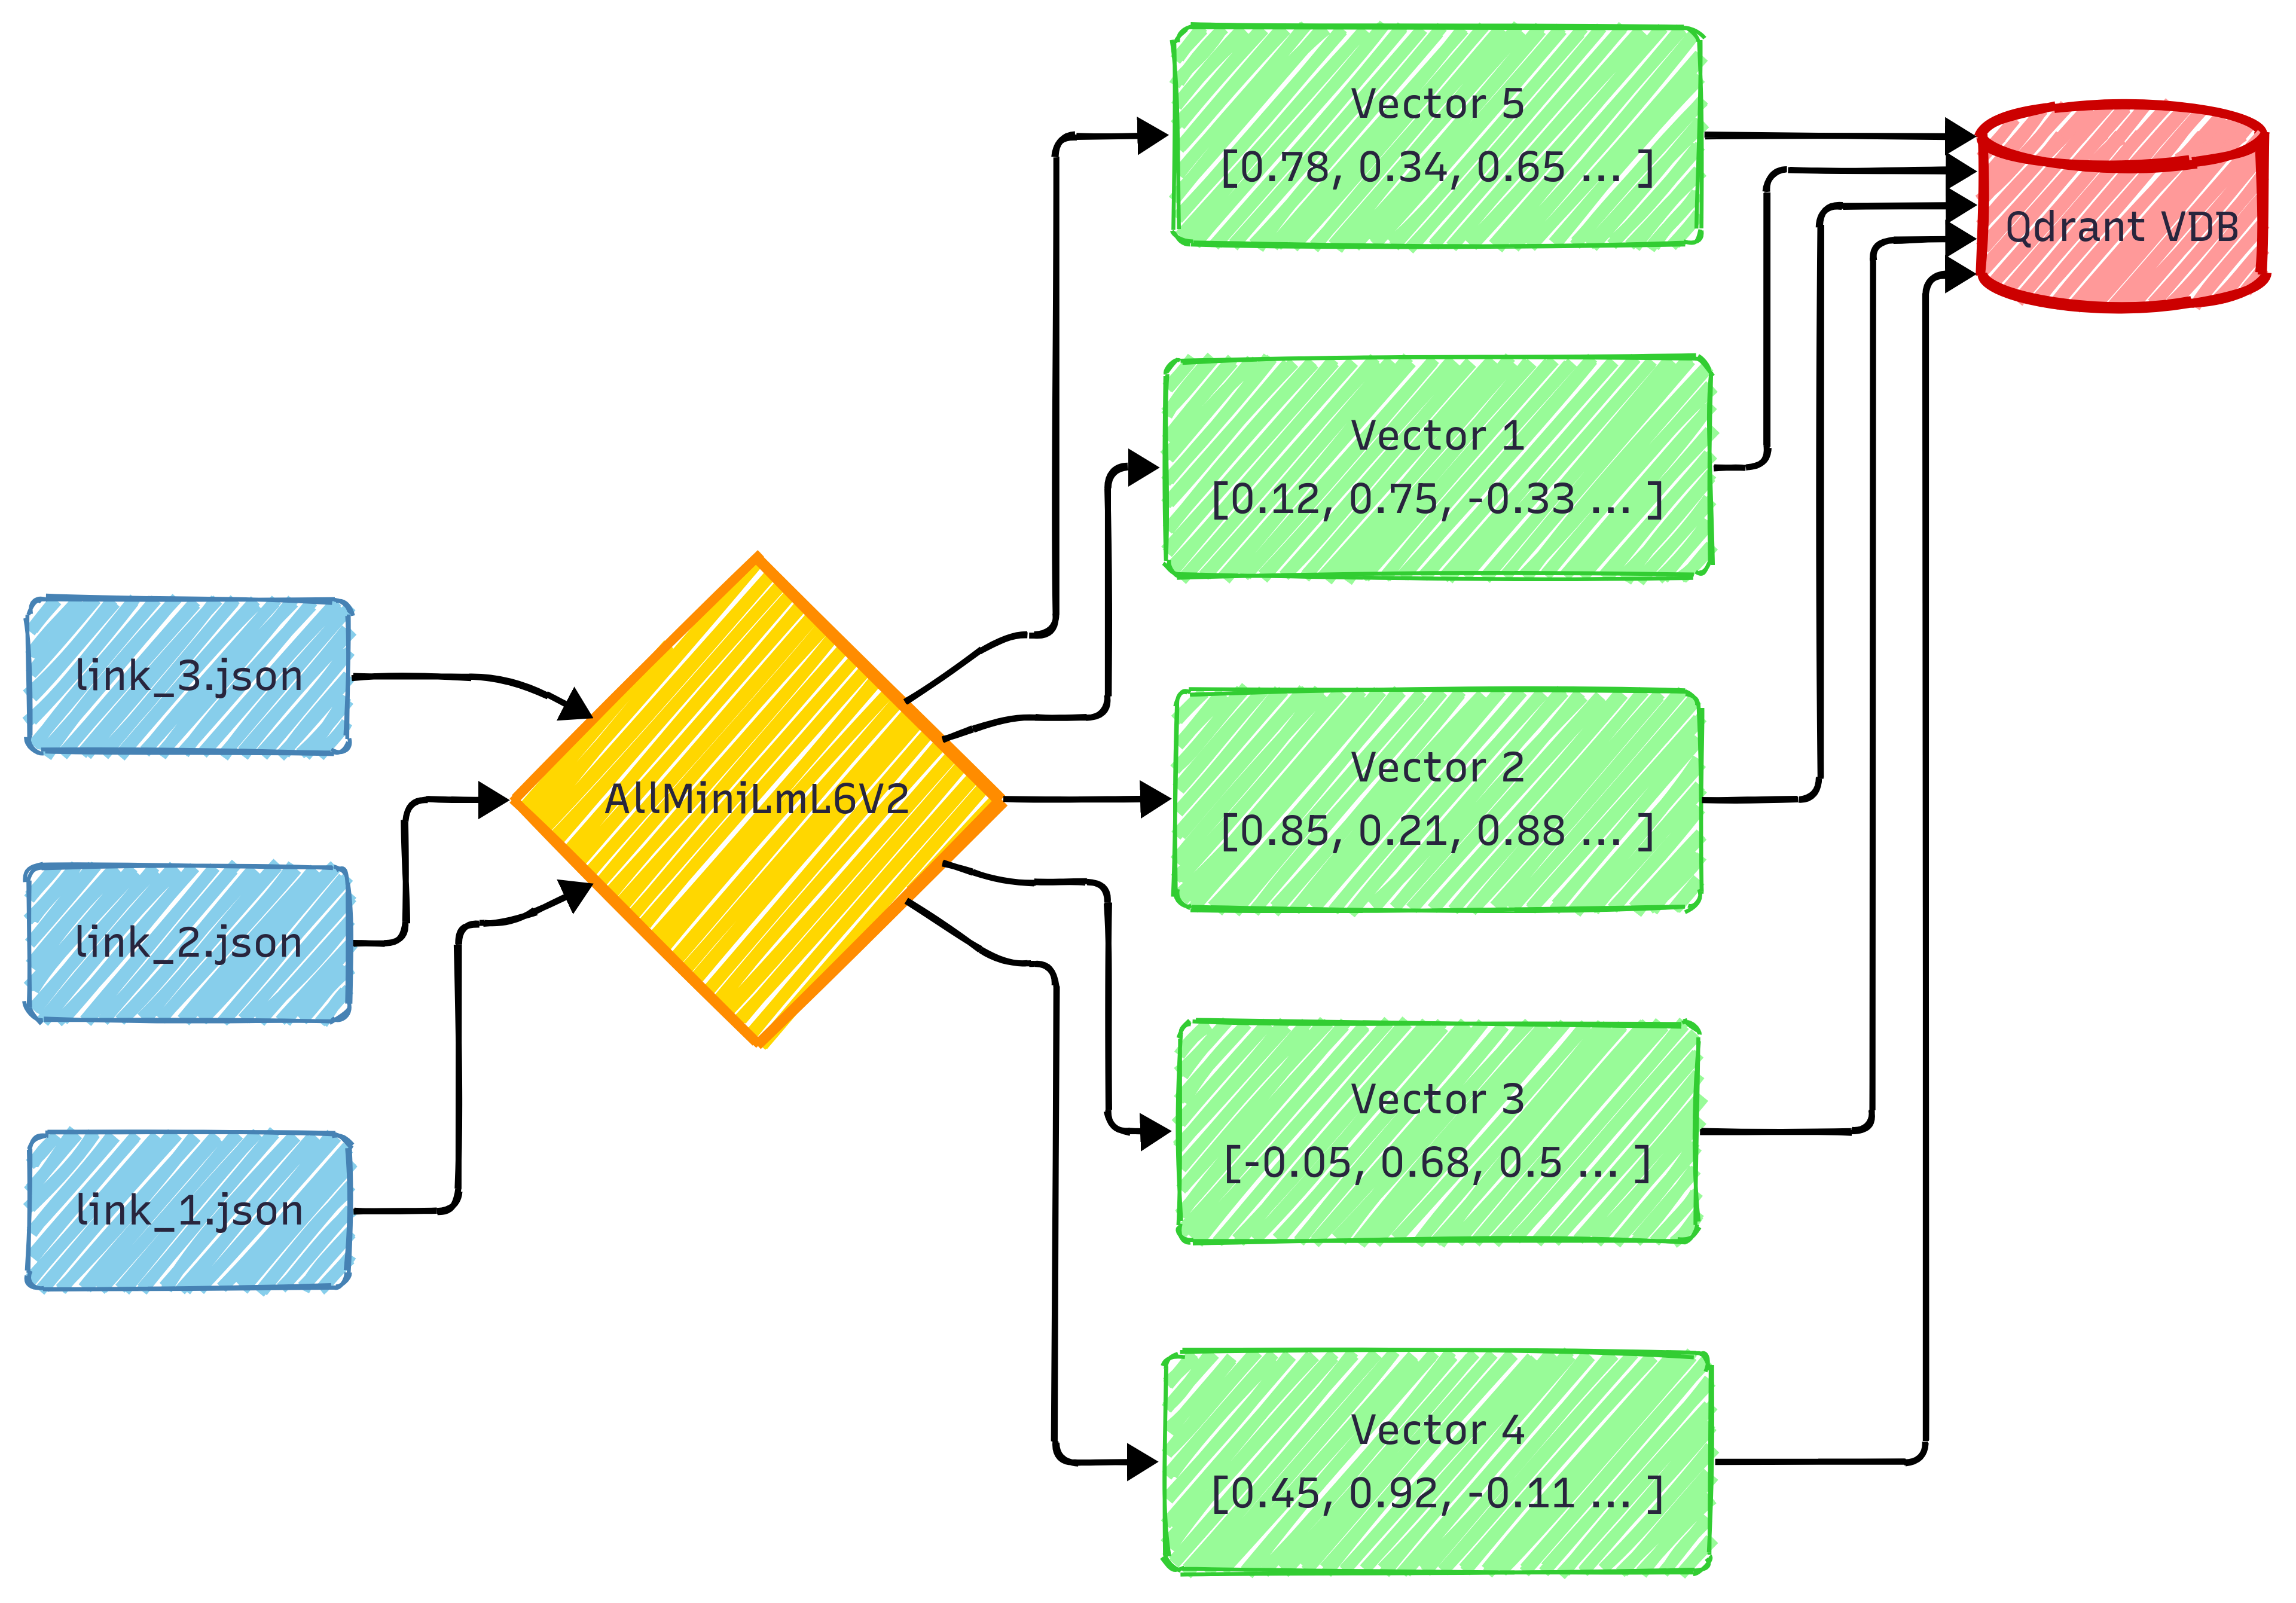
Funktionsweise (Speichern)
Notes:
Crawler, extrahiert daten aus Seiten und speichert diese in json Dateien

Slide 8
Funktionsweise (Anfragen)
Notes:
Crawler, extrahiert daten aus Seiten und speichert diese in json Dateien

Slide 9
Scrum
Vorgenommene Funktionen
Crawler lädt Inhalte anhand von passender Tiefe
Chat mit LLM über gecrawlte Inhalte
Geschafft
✔️
Website zur Steuerung
Einbindung des Chats als Weboverlay
✔️
❌
✔️

Slide 10
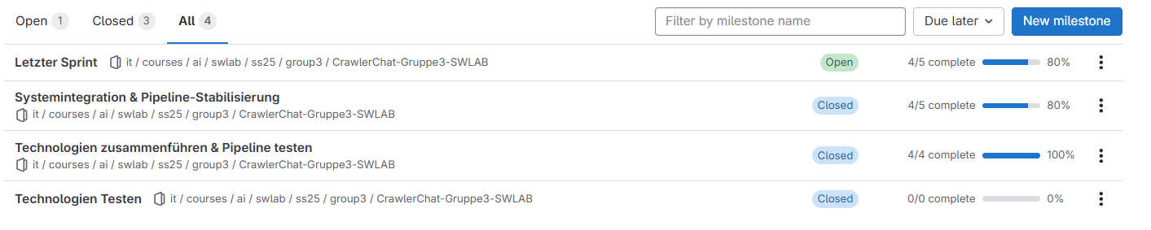
Scrum
Notes:
Eigentlich 5 Sprints
Am Anfang Recherche und Einarbeiten in Scrum -> Noch keinen wirklichen Plan von der Umsetzung
Nachdem wir uns für Technologien entschieden haben, haben wir diese erstmal einzeln getestet
Erster großer Meilenstein: Zusammenführen der Technologien
Diesen Prototyp galt es auszubauen und zu optimieren -> Viele Versionskonflikte und Bugs
Im letzten, aktuellen Sprint erstmalig auf hochschulinternes LLM umgestellt und große Fortschritte erzielt

Slide 11

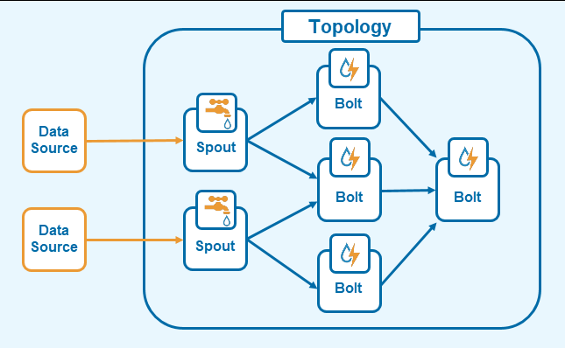
Apache Storm Crawler
Framework für verteilte Echtzeit-Datenverarbeitung
Verarbeitet kontinuierliche Datenströme in Echtzeit
Arbeitet mit Topologie aus Verarbeitungseinheiten
Horizontal skalierbar
Topoloie
Datenfluss-Graphenmodell
Definiert wie Datenströme (Spouts) über eine Reihe von Verarbeitunsstufen (Bolts) geleitet werden
Notes:
Verarbeitet kontinuirlich daten in Echtzeit, das heist es reagiert sofort auf neue daten wenn sie eintreffen und verarbeitet sie
Topolgie eine Struktur aus Verarbeitungseinheiten -> Daten werden von einer Quelle durch verschiedene Verarbeitungschritte geleitet
Großer Vorteil ist Horizontal also die Verarbeitung kann einfach auf mehrere Maschinen erweitert werden bei großen Datenmengen
Die Topolgie kann man sich wie ein Datenfluss model vorstellen also das Daten durch verschieden Knoten punkte fließen den sogenannten Bolts
Spouts – das sind Datenquellen die zB Daten aus dem internet oder einer Datenbank einlesen
Bolts – Das sind Verarbeitungseinheiten die Daten transformieren, analysieren und Filtern bevor sie weitergegeben werden
Zusammengefasst: Apache Storm ist ein leistungsstarkes Framework, um Datenströme in Echtzeit zu verarbeiten – effizient, skalierbar und modular aufgebaut

Slide 12
Apache Storm Crawler
Grober Ablauf der Topology:
MemorySpout: Liefert die initialen URLs aus einem im Speicher hinterlegten Array
FetcherBolt: Ruft die tatsächlichen HTTP-Ressourcen ab und liefert den Roh-Content weiter
JSoupParserBolt: Nutzt JSoup um die HTML-Inhalte zu extrahieren: Links, Titel, Texte und Metadaten werden weitergegeben
StructuredDataBolt (eigener Bolt): Strukturiert HTML Daten in verschiedene Java-Listen und in Metadaten-Objekt
JsonFileWriterBolt (eigener Bolt): Baut aus den vorsortierten Listen und Metadaten Json Dokumente für das RAG
Notes:
MemorySpout
Funktion: Erzeugt initiale URLs, mit denen der Crawler arbeiten soll. Input: – Output: URLs (z. B. als Tupel mit URL-String und evtl. Metadaten)
Details:
Wird nur einmal zu Beginn befüllt (meist mit einer Seed-URL-Liste)
Ideal für Tests oder kleinere Crawling-Prozesse
In der Praxis könnte man ihn durch dynamische URL-Quellen ersetzen (z. B. Kafka)
FetcherBolt
Funktion: Lädt Webseiten über HTTP herunter. Input: URL Output: HTTP-Rohinhalt (HTML), HTTP-Status, Header, URL
Details:
Arbeitet ähnlich wie ein Browser (ohne Rendering)
Setzt ggf. HTTP-Header wie User-Agent
Kann Timeouts, Weiterleitungen, Fehlercodes behandeln
Output kann strukturiert sein: z. B. JSON mit "url", "html", "statusCode" etc.
JSoupParserBolt
Funktion: Parst HTML-Inhalte mit der JSoup-Bibliothek und extrahiert strukturierte Informationen. Input: HTML + URL Output: Listen von Links, Seitentitel, Text-Inhalt, Metadaten
Details:
JSoup ist eine Java-Bibliothek für HTML-Parsing (DOM-basiert)
Beispiele für Extraktion:
document.title() → Seitentitel
document.select("a[href]") → alle Links
document.body().text() → Fließtext
Gibt strukturierte Tupel oder Objekte weiter
StructuredDataBolt (eigener Bolt)
Funktion: Strukturiert die extrahierten Inhalte in logisch getrennte Listen und Metadatenobjekte. Input: Rohdaten aus JSoupParserBolt Output: Java-Listen (z. B. List<String> links, String title, List<String> keywords, Metadatenobjekt)
Details:
Trennt Informationen nach Typ (z. B. nur <h1>, nur <meta>-Tags etc.)
Eignet sich zur Weiterverarbeitung oder Analyse (z. B. in NLP, ML)
Kann auch bereits Filtern/Validieren (z. B. nur Links mit bestimmtem Muster)
JsonFileWriterBolt (eigener Bolt)
Funktion: Erstellt aus den strukturierten Daten JSON-Dateien, die z. B. für ein RAG-Modell verwendet werden können. Input: Vorsortierte Inhalte + Metadaten Output: JSON-Datei pro Dokument
Details:
Serialisiert alle gesammelten Daten in ein standardisiertes JSON-Format
Speichert diese auf Festplatte, HDFS oder S3
Ideal für:
nachgelagerte Analyse
Einbindung in Retrieval-Systeme
Training von Sprachmodellen mit Kontextdaten

Slide 13
Apache Storm Crawler
MemorySpout
FetcherBolt
JSoupParserBolt
StructuredDataBolt
JsonFileWriterBolt
?
Aktueller Stand:
Crawling findet bisher nur für die zuerst eingegebene Seed-URL statt
Alle HTML Inhalte dieser exakten URL werden als JSON Dateien für das RAG gespeichert
Nächste Schritte:
Kreislauf in der Topologie erschaffen
Links die in HTML-Code gefunden werden im nächsten Topology-Durchlauf verarbeiten
Bis zu bestimmter Tiefe rekursiv wiederholen

Slide 14
Probleme & Herausforderungen
Technische Komplexität bei der Integration verschiedener Technologien (LLMs, RAG, Spring Boot, Crawler, Vektordatenbank)
Unklare Schnittstellen zwischen Komponenten und welche Systemarchitektur
Crawlerprobleme bei der Einstellung der Crawltiefe und dem Parsen der Dokumente
Datenbankprobleme bei der Einbindung des Qdrant und Vektorisierung der Daten

Slide 15
Nächste Schritte
Technische Integration: LLM (OpenAI) zu Mistral ändern
Fehlerbehebung: Spring Boot, Datenbank, Schnittstellen zwischen Services
Bessere Sprint Planungen: Klare Kriterien für abgeschlossene Issues definieren
Abstimmungen im Team: Gemeinsames Verständnis der eingesetzten Technologien
Evaluation mit echten Daten: Übertragung von Testfällen mit verschiedenen Tiefen

Slide 16
Danke Fürs Zuhören
Habt ihr noch Fragen?

